Slide 1
STREAM EDU LAB
LABORATORIUM PRZYSZŁOŚCI
Anna Misztal, Adrian Pontus, Sebastian Pontus

Slide 2
STREAM – co to takiego?
S – science
T – technology
R – robotics
E – engineereing
A – art.
M - math

Slide 3
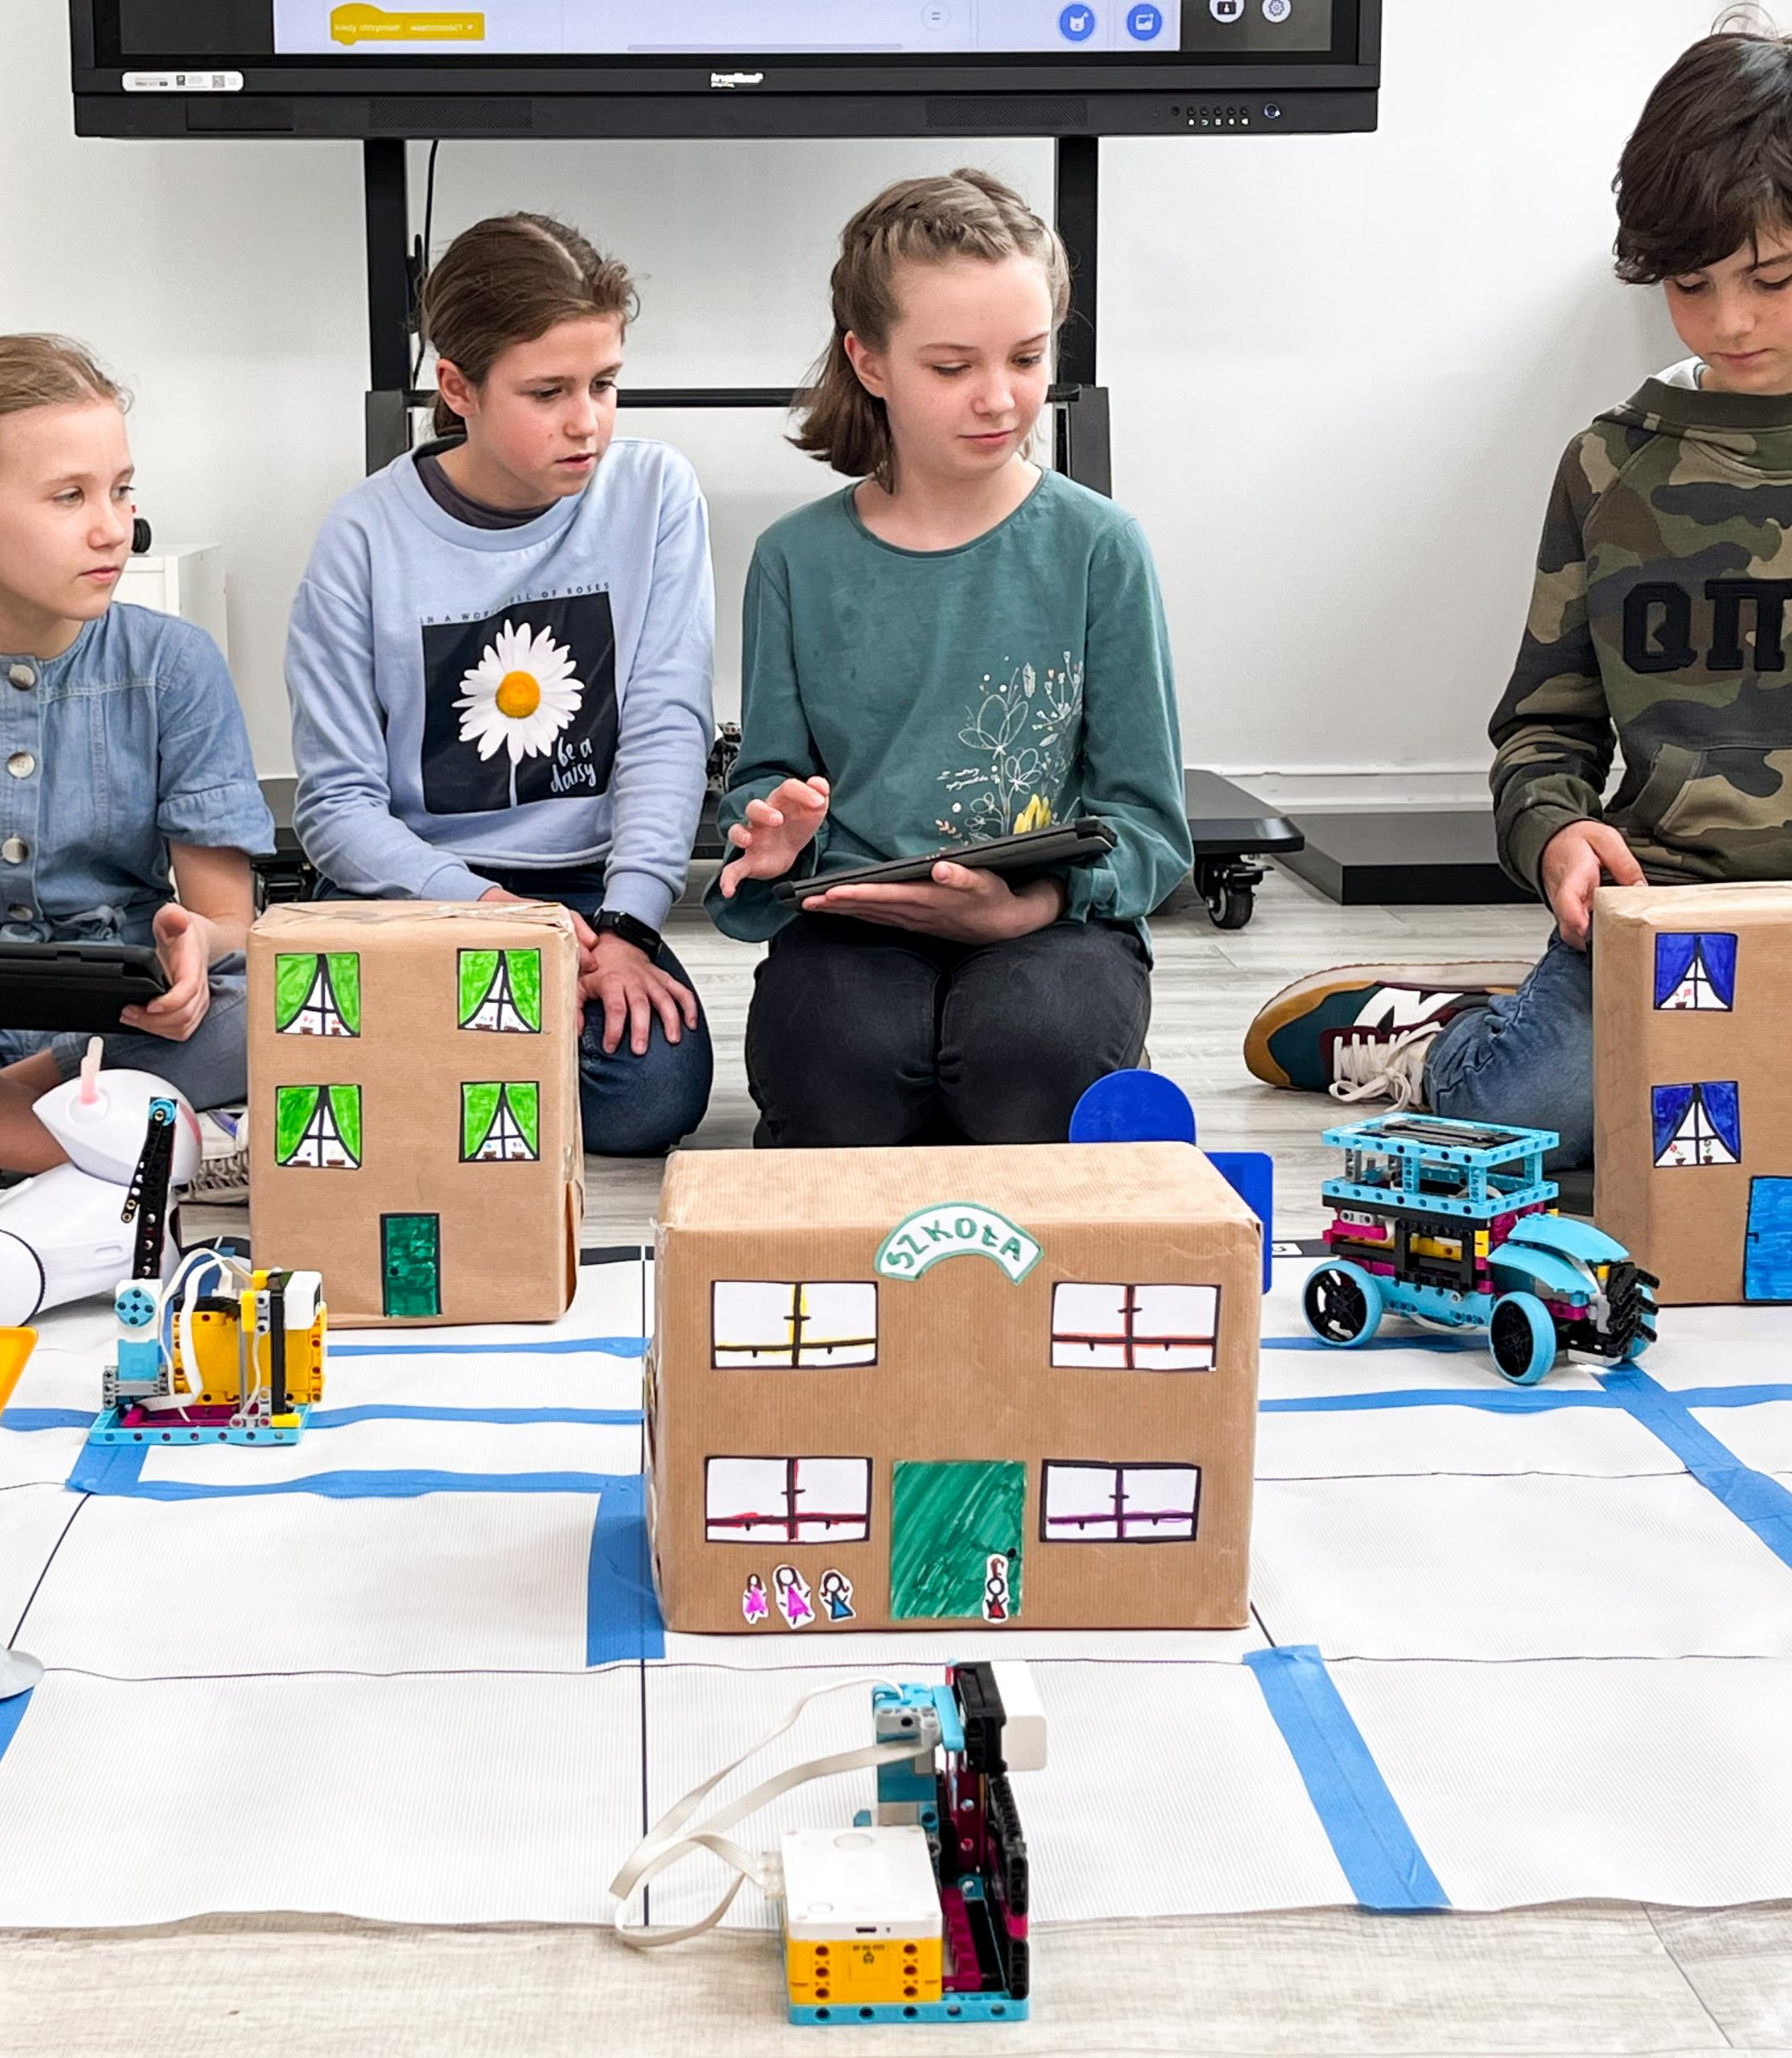
Dlaczego warto?
80% przyszłych zawodów będzie wymagać umiejętności matematycznych i technicznych
71% przyszłych zawodów będzie wymagać umiejętności analizy danych
65% uczniów będzie pracować w zawodach, które jeszcze nie istnieją
Każdy zawód będzie wymagał umiejętności pracy w zespole i pracy projektowej

Slide 4
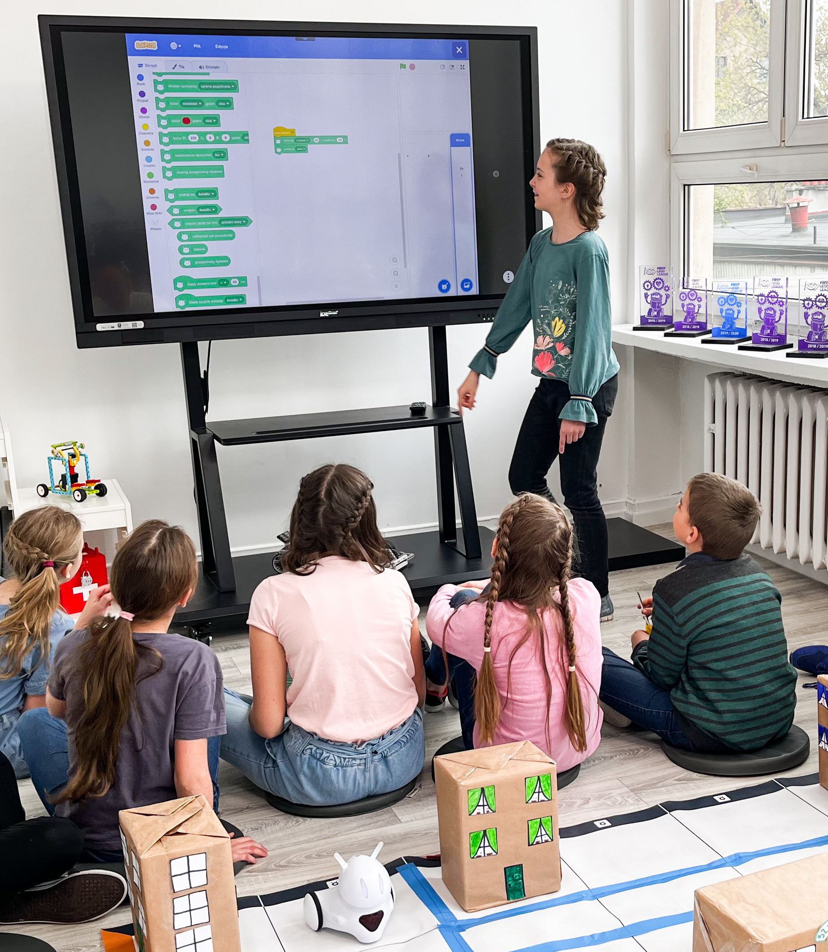
Co nam to daje?
W naturalny sposób łączymy zdobywanie wiedzy i umiejętności z rozwojem kompetencji miękkich:
Kreatywności
Innowacyjności
Myślenia krytycznego i komputacyjnego
Komunikacji
Współpracy

Slide 5
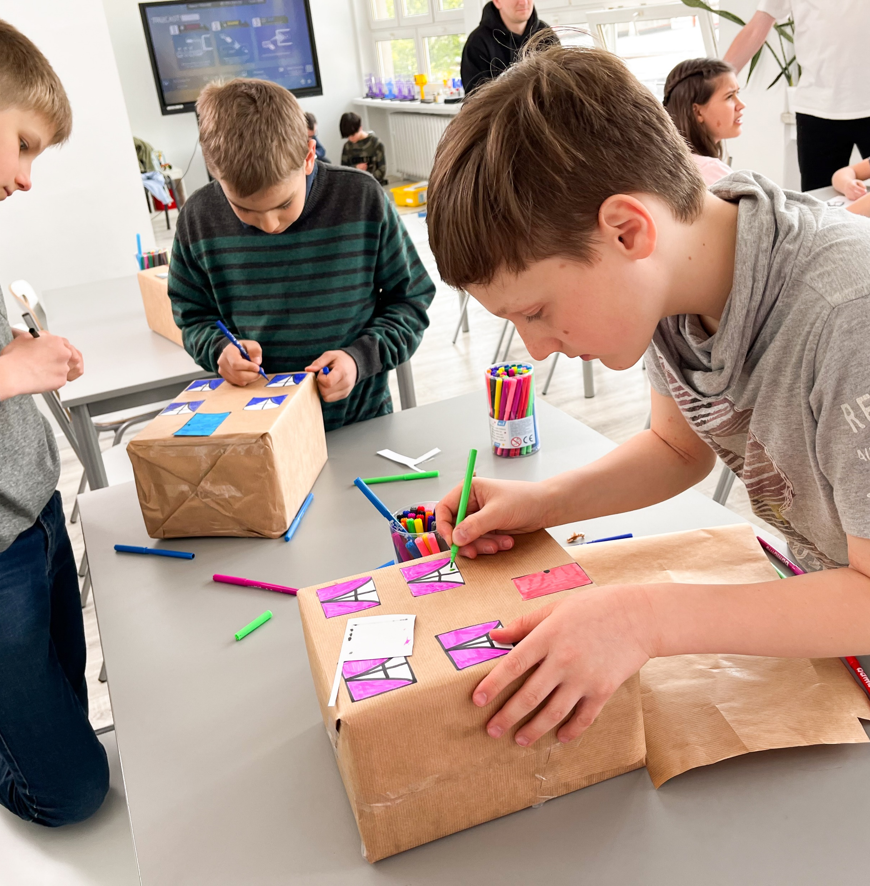
Co na start?
Projekty klasowe i międzyprzedmiotowe
Planowanie
Praca w małych grupach
Podział zadań
Różne zadania- wspólny cel
Prezentacja zrealizowanych projektów

Slide 6
Inspiracje
Stworzenie przestrzeni do zrealizowania projektu
Programowanie robota Photon
Budowanie i programowanie konstrukcji z zestawu
LEGO® Education Spike Prime
Projektowanie i druk elementów w 3D
Programowanie elementów elektronicznych z zestawu
Be Creo
Nagranie i montaż materiału audio-video z wykorzystaniem programu Da Vinci Resolve
Podręcznik STREAM Edu Lab
dla nauczycieli to propozycja realizacji czterech projektów, na które składa się:

Slide 7
Znajdziesz w nim:
Wstęp – szerokie omówienie projektu, potrzebnych materiałów i sprzętu, propozycje wprowadzenia i zaangażowania uczniów w temat
Karty pracy dla uczniów, które można wykorzystać do planowania, projektowania, obliczeń, tworzenia notatek i dokumentacji technicznej projektu
Linki do pobrania potrzebnego oprogramowania, tutoriali, instrukcji oraz projektów do wydruku w 3D

Slide 8
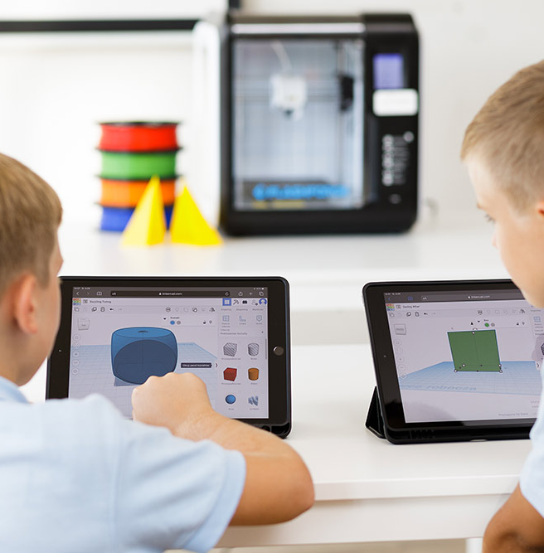
Co już trzeba umieć?
Film?
Technika?
BeCreo?
Photon?
LEGO?
Druk 3D?

Slide 9
Główne projekty
Bezpieczna droga
Bądź eko
Inteligentny dom
Proces produkcyjny

Slide 10
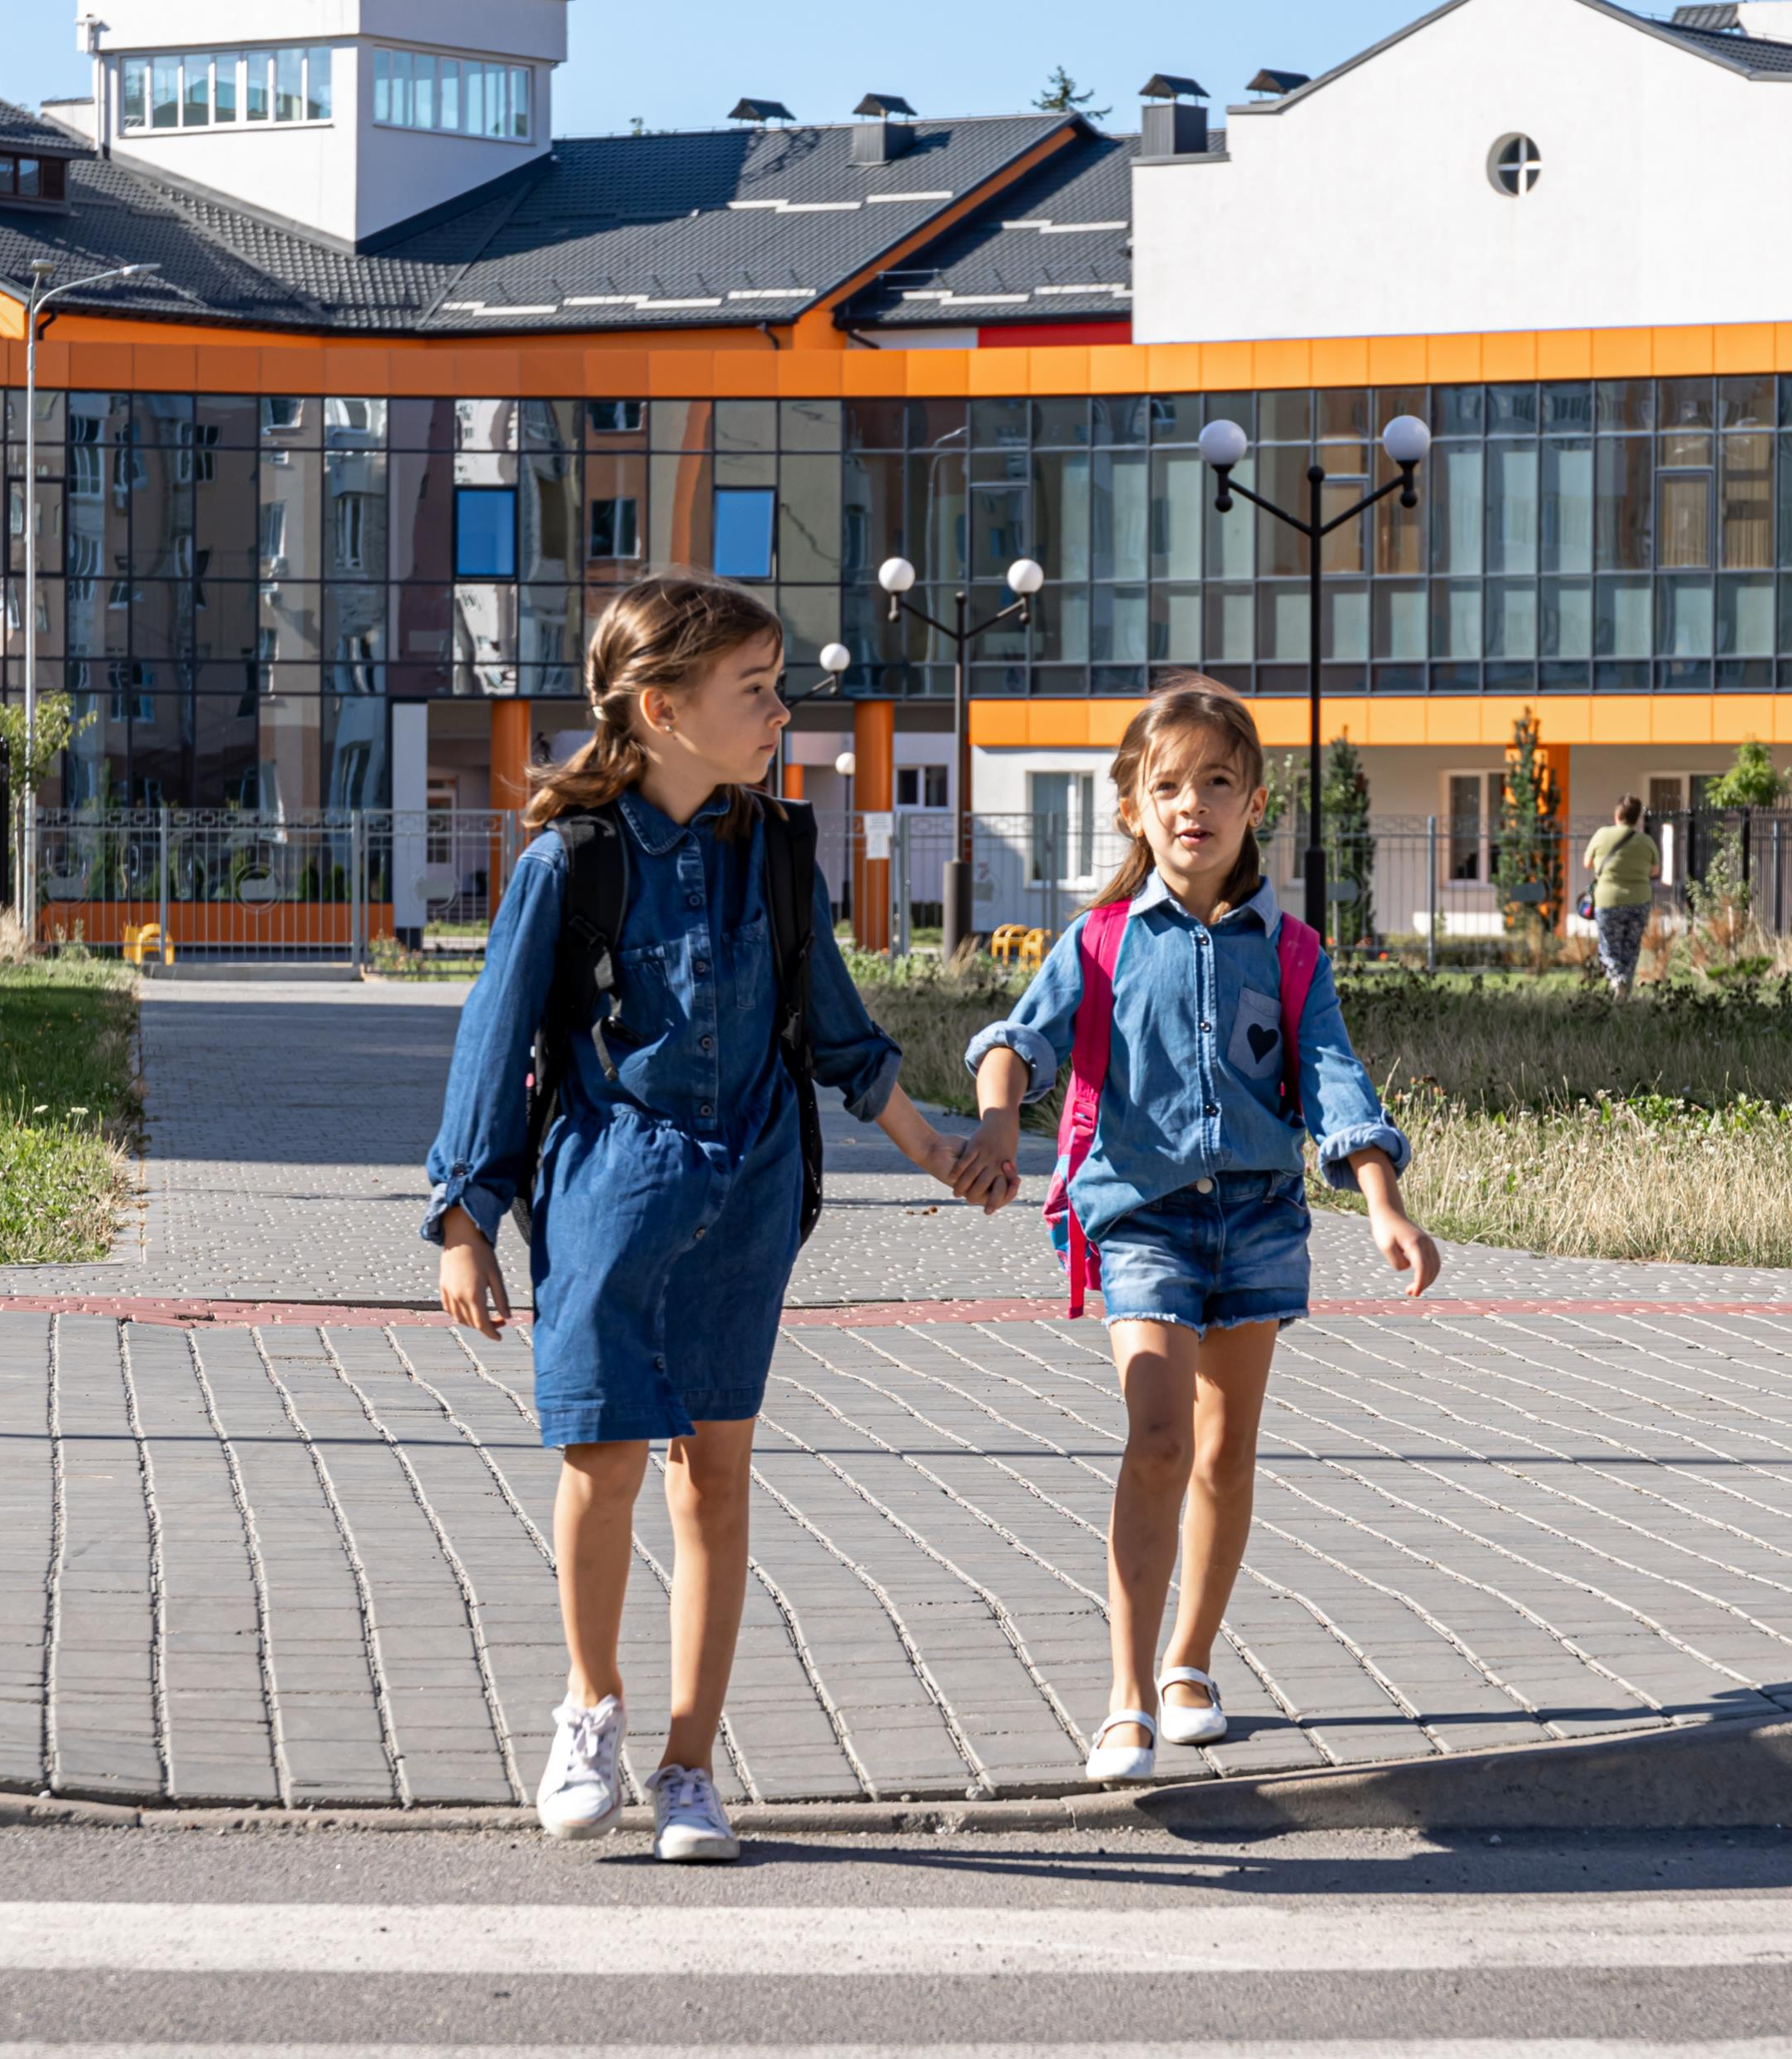
Bezpieczna droga – Etap I
Nagrywamy film „Bezpieczna droga”
Budujemy makietę
Oświetlenie z BeCreo
Photon zatrzymuje się na drodze
Pojazd z LEGO® Spike Prime
Druk 3D - Znak informacyjny

Slide 11
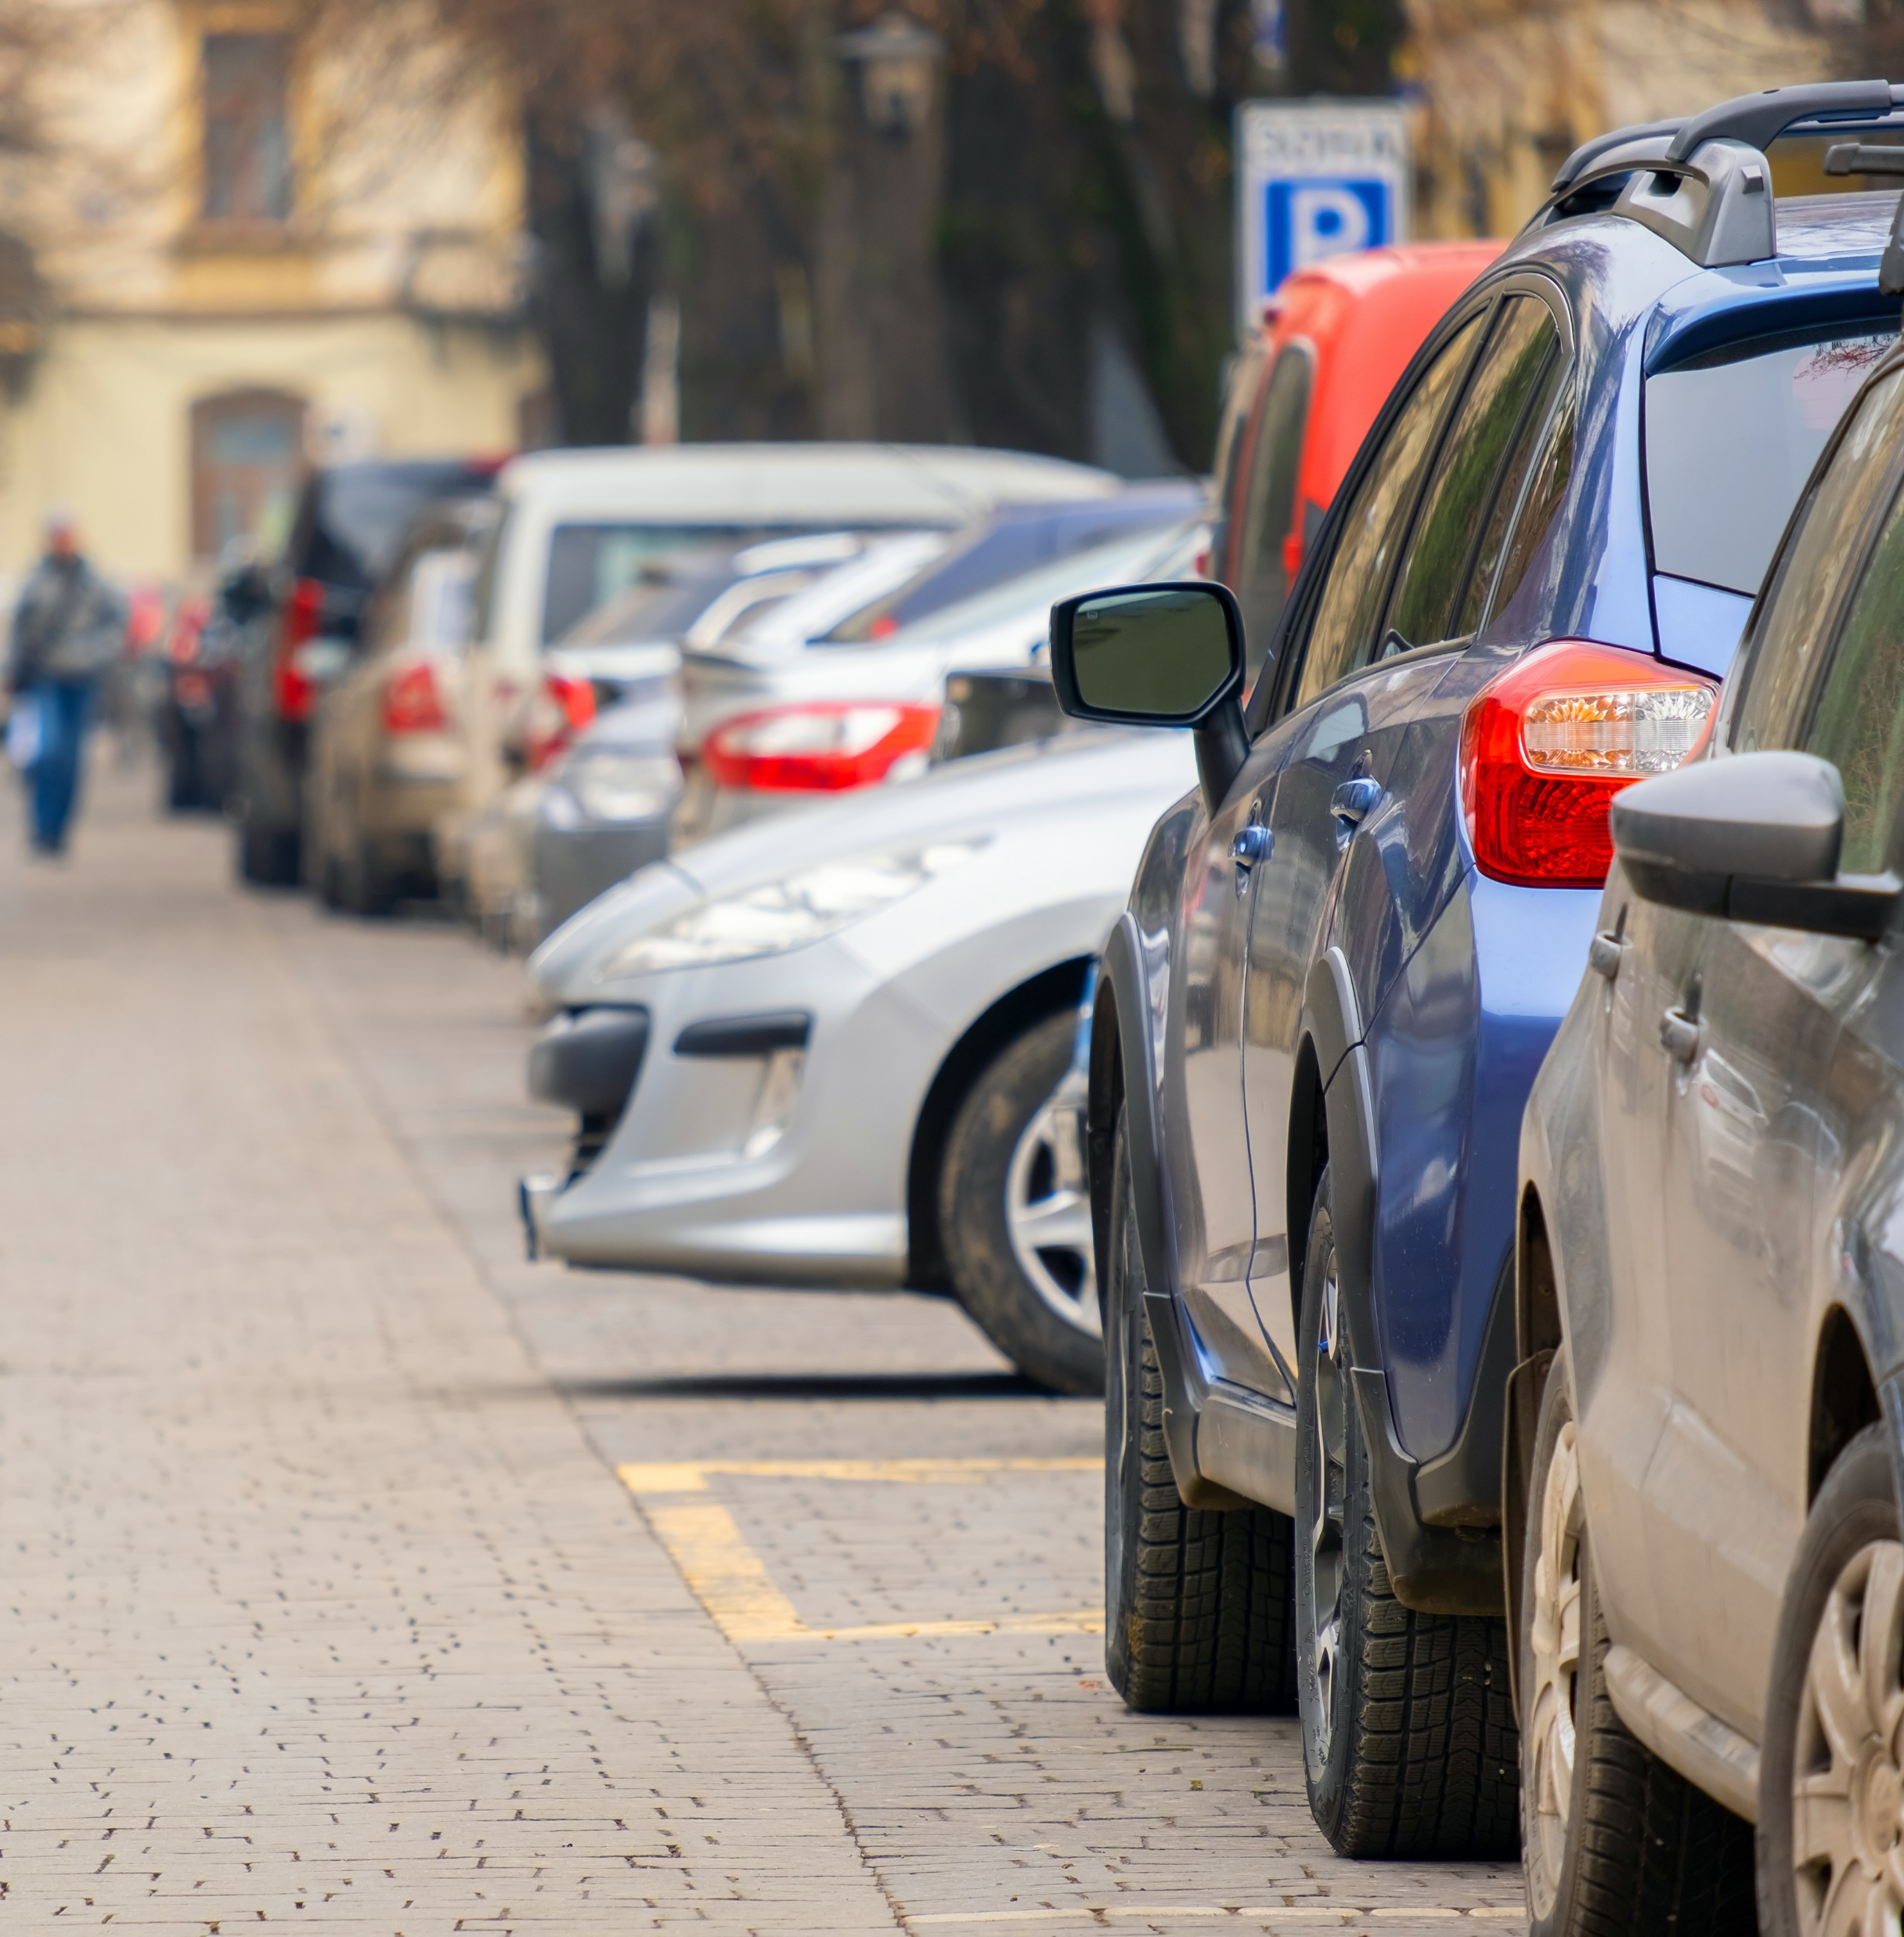
Bezpieczna droga – Etap II
Film: Ruch pojazdów na drodze
Techniczni: Tworzenie dróg
BeCreo: Sygnalizator świetlny
Photon: Nowoczesna nawigacja
LEGO: Przejazd kolejowy
Druk 3D: Znak zakazu

Slide 12
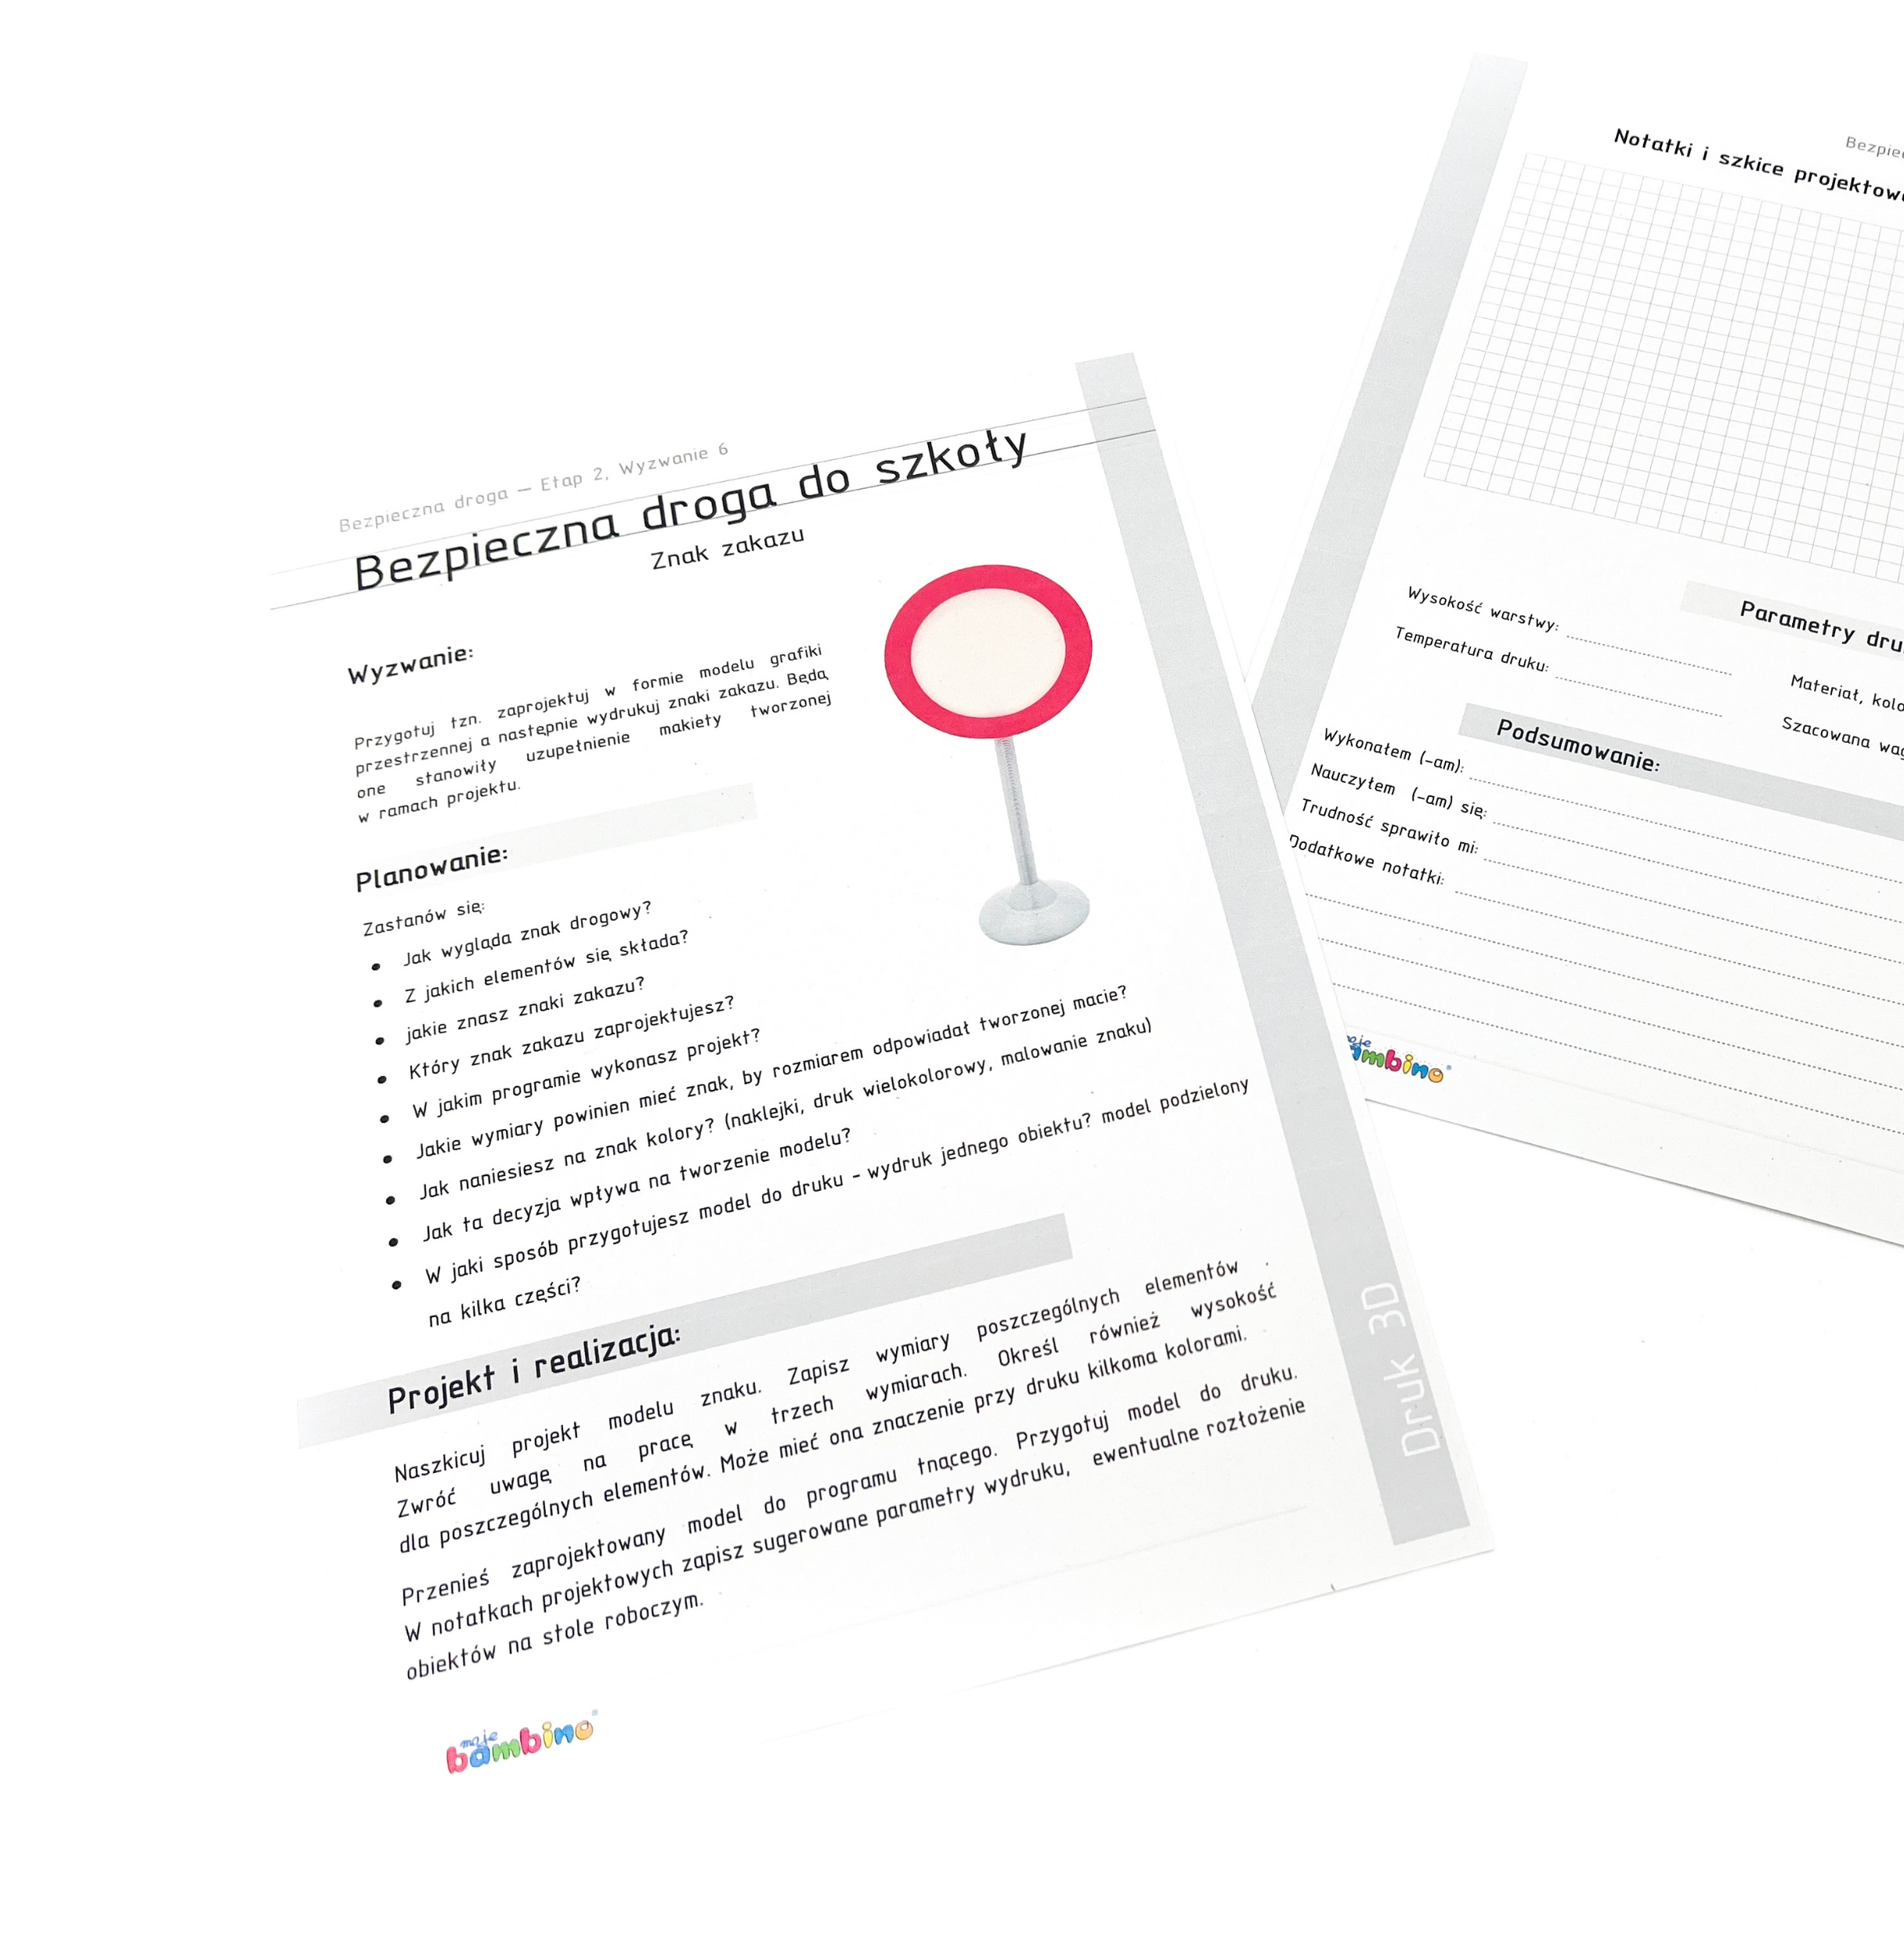
Karta wyzwania
Wyzwanie
Planowanie
Projekt i realizacja
Notatki i szkice projektowe
Podsumowanie

Slide 13
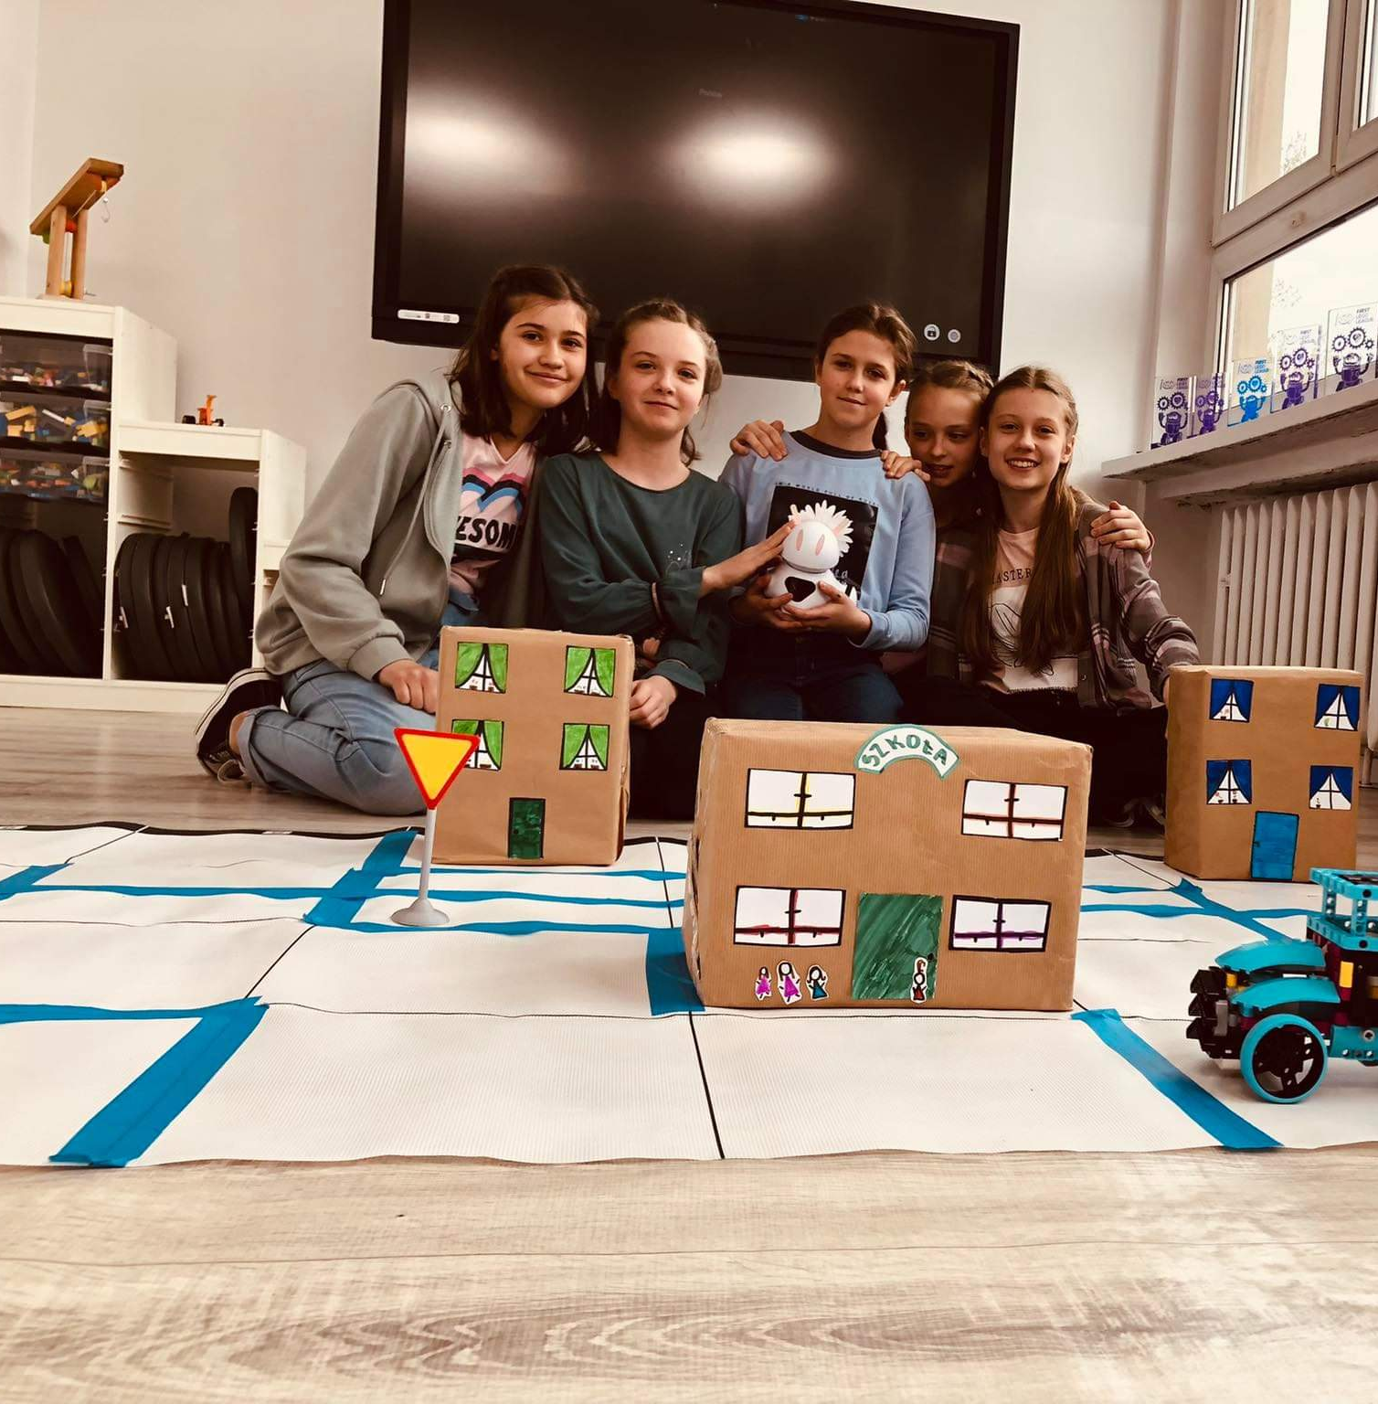
Różne sposoby realizacji wyzwań
Klasowa realizacja wyzwań
Grupowa realizacja wyzwań
Realizacja wyzwań wg. Narzędzia
Co tam mi pasuje ;)

Slide 14
Zrealizowaliśmy wyzwanie i co dalej?
Karty pracy
Rysunki techniczne
Wydruki
Konstrukcje

Slide 15
Dziękujemy!

